Slide 1
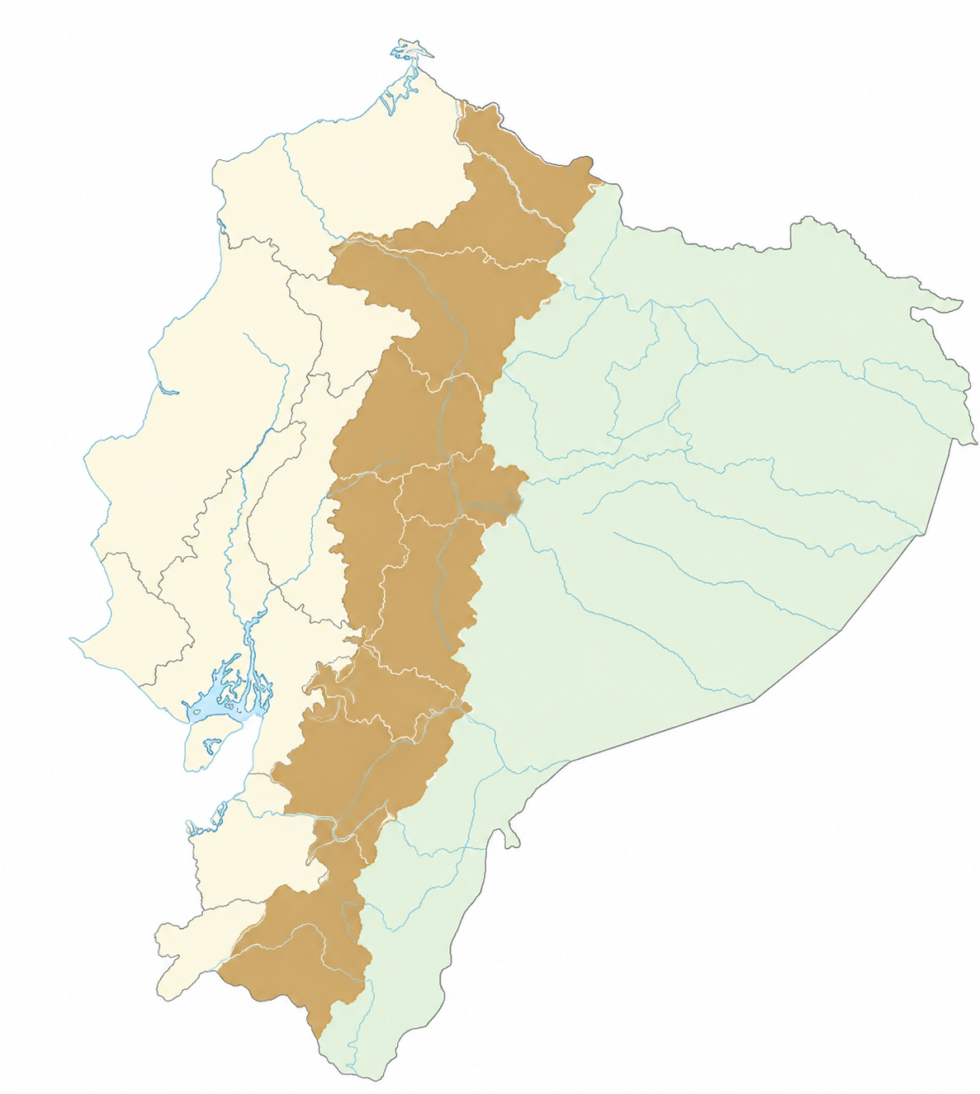
Ingreso y gasto de los hogares en Ecuador: comparación entre el nivel nacional, la Región Sierra, el Cantón Ambato y las provincias de Sucumbíos y Carchi

Slide 2
Territorios y Tamaño Muestral del Grupo 12

Slide 3
Análisis: Tabla de Territorios y Tamaño Muestral:
El Grupo 12 combina territorios de distinta escala administrativa. La muestra nacional incluye 35.398 hogares encuestados, que representan 5.461.664 hogares a nivel país. Región Sierra concentra la mayor muestra territorial (17.049 hogares, equivalentes a 2.462.848 hogares expandidos), reflejo de ser una región con varias provincias. En contraste, los territorios más específicos tienen muestras considerablemente menores: Cantón Ambato (1.455 hogares), Provincia Carchi (900) y Provincia Sucumbíos (801), este último con la muestra más pequeña del grupo. Esta diferencia en tamaño muestral explica por qué los territorios más chicos (Ambato, Sucumbíos, Carchi) presentan mayor error estándar y coeficiente de variación en las estimaciones de ingreso, como se observa en la tabla de medidas estadísticas.
Fuente: INEC (2026). ENIGHUR 2024-2025. Elaboración propia.

Slide 4
ENIGHUR – Encuesta Nacional de Ingresos y Gasto
Población de estudio u objetivo: Los hogares y las personas que residen habitualmente en las viviendas particulares del Ecuador, tanto en el área urbana como en la rural.
Unidad de análisis: El hogar, para el estudio del ingreso corriente y el gasto de consumo; y la persona, como unidad base de recolección de la encuesta.
Tamaño muestral nacional: Se encuestaron 35.398 hogares a nivel nacional, que representan (al expandir con el factor de ponderación) 5.461.665 hogares en todo el país.

Slide 5
ENIGHUR – Encuesta Nacional de Ingresos y Gasto
Tamaño muestral de los territorios asignados (Grupo 12):
Región Sierra: 17.049 hogares encuestados (2.462.848 hogares expandidos)
Cantón Ambato: 1.455 hogares encuestados (121.873 hogares expandidos)
Provincia Sucumbíos: 801 hogares encuestados (62.425 hogares expandidos)
Provincia Carchi: 900 hogares encuestados (55.150 hogares expandidos)

Slide 6
Variables
Variables cualitativas:
Variables cuantitativas:
Variable A: Territorio (Grupo)
Opciones de respuesta: Nacional, Región Sierra, Cantón Ambato, Provincia Sucumbíos, Provincia Carchi
Variable B: Decil de ingreso per cápita
variable ordinal, 10 categorías (Decil 1 a Decil 10)
Variable A: Ingreso corriente per cápita
Soporte: Valores ≥ 0, en dolares mensuales
Variable B: Gasto corriente de consumo
Soporte: valores ≥ 0, en dólares (USD) mensuales

Slide 7
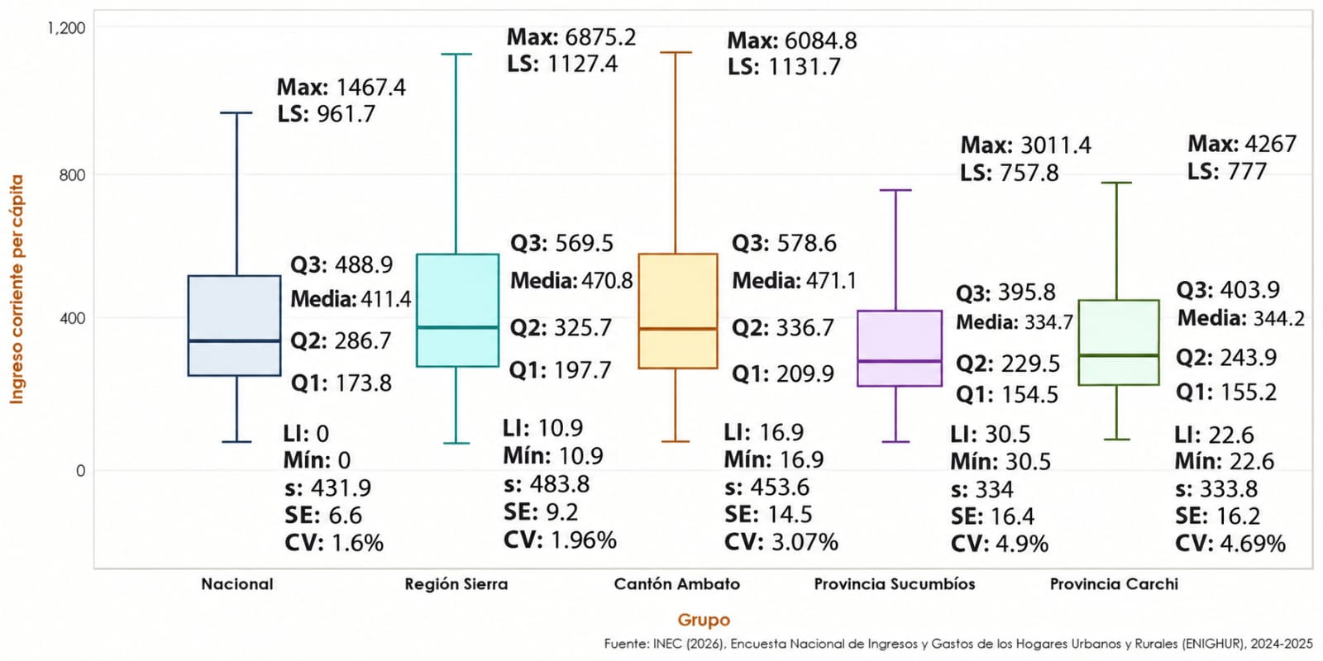
Ingreso Corriente Per Cápita

Slide 8
Análisis: Diagrama de caja y bigote — Ingreso corriente per cápita:
El ingreso promedio más alto se observa en Cantón Ambato ($471,1) y Región Sierra ($470,8), ambos por encima del promedio nacional ($411,4), mientras que Provincia Sucumbíos ($334,7) y Provincia Carchi ($344,2) registran los ingresos más bajos. En los cinco territorios la media supera a la mediana, lo que evidencia una distribución asimétrica hacia la derecha: existen hogares con ingresos muy altos que elevan el promedio. Esta asimetría es más marcada en Región Sierra y Cantón Ambato, donde los valores máximos (6.875,2 y 6.084,8 respectivamente) superan ampliamente el límite superior teórico. El coeficiente de variación es menor a nivel Nacional (1,6%) por su mayor tamaño muestral, y mayor en Sucumbíos y Carchi (4,9% y 4,7%), reflejando más incertidumbre en la estimación por su menor número de hogares encuestados.
Fuente: INEC (2026). ENIGHUR 2024-2025. Elaboración propia.

Slide 9
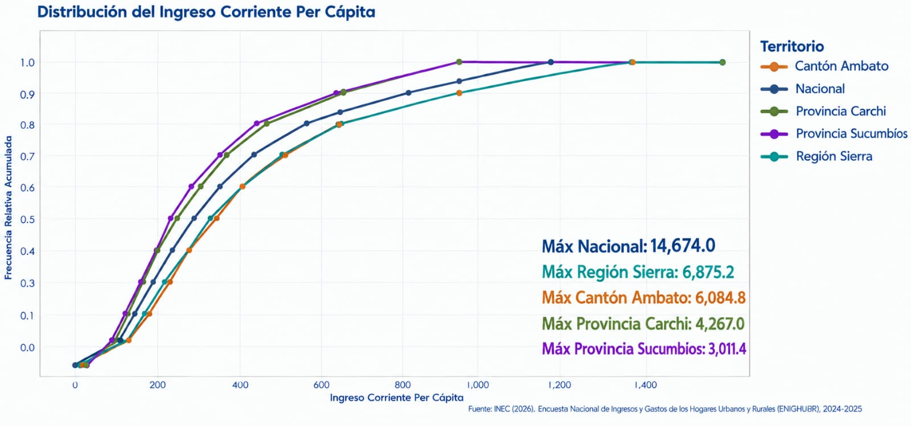

Slide 10
Análisis: Ojiva — Distribución del ingreso corriente per cápita:
Las curvas muestran que Provincia Sucumbíos concentra una mayor proporción de hogares en niveles de ingreso bajos y medios, alcanzando el 90% de los hogares con ingresos menores a los otros territorios. En contraste, Cantón Ambato presenta la curva más rezagada, lo que indica una mayor dispersión hacia ingresos altos, coherente con su media más elevada. El ingreso máximo observado a nivel Nacional ($14.674) es considerablemente mayor al de cualquier territorio específico, ya que el dato nacional incluye a los hogares de mayores ingresos del país, no representados en los territorios más pequeños del Grupo 12.
Fuente: INEC (2026). ENIGHUR 2024-2025. Elaboración propia.

Slide 11
Tabla de Medidas Estadísticas por Territorio

Slide 12
Análisis: Tabla de Medidas Estadísticas:
La tabla confirma que Cantón Ambato ($471,05) y Región Sierra ($470,80) tienen el ingreso promedio más alto, mientras que Provincia Sucumbíos ($334,73) y Provincia Carchi ($344,21) registran los valores más bajos. En los cinco territorios la media supera a la mediana (Q2), evidenciando asimetría positiva: por ejemplo, a nivel Nacional la media es $411,37 frente a una mediana de apenas $286,67. El coeficiente de variación es más bajo en Nacional (1,6%) y Región Sierra (2,0%), gracias a su mayor tamaño muestral, y más alto en Provincia Sucumbíos (4,9%) y Provincia Carchi (4,7%), reflejando mayor incertidumbre estadística por sus muestras reducidas. Los deciles muestran además que la brecha entre el Decil 1 y el Decil 9 es más amplia en Cantón Ambato (de $136,14 a $950,00) y más estrecha en Provincia Sucumbíos (de $101,04 a $643,81), lo que indica una distribución de ingresos relativamente menos desigual en ese territorio.
Fuente: INEC (2026). ENIGHUR 2024-2025. Elaboración propia.

Slide 13
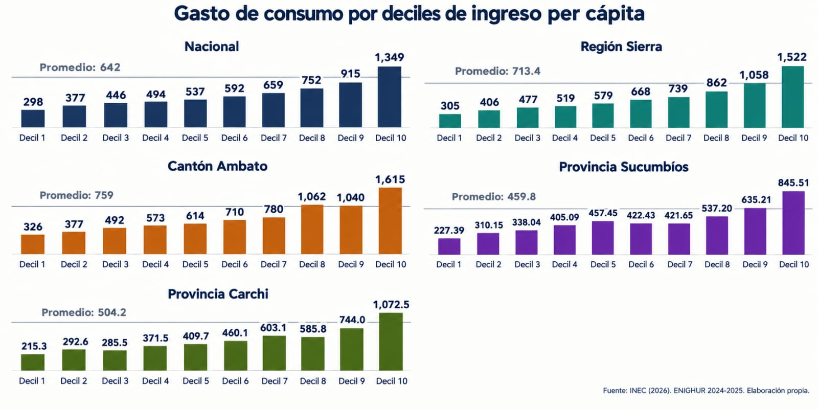

Slide 14
Análisis: Gasto de consumo por deciles:
El gasto de consumo aumenta de forma sostenida con el ingreso en los cinco territorios. Cantón Ambato registra el gasto promedio más alto ($759), seguido de Región Sierra ($713,4) y Nacional ($642), mientras que Provincia Sucumbíos presenta el promedio más bajo ($459,8). La brecha entre el Decil 1 y el Decil 10 es más amplia en Cantón Ambato y Región Sierra (los hogares más ricos gastan casi 5 veces más que los más pobres), y más estrecha en Provincia Sucumbíos (3,7 veces), lo que sugiere una menor desigualdad relativa en la capacidad de consumo dentro de ese territorio.
Fuente: INEC (2026). ENIGHUR 2024-2025. Elaboración propia.

Slide 15
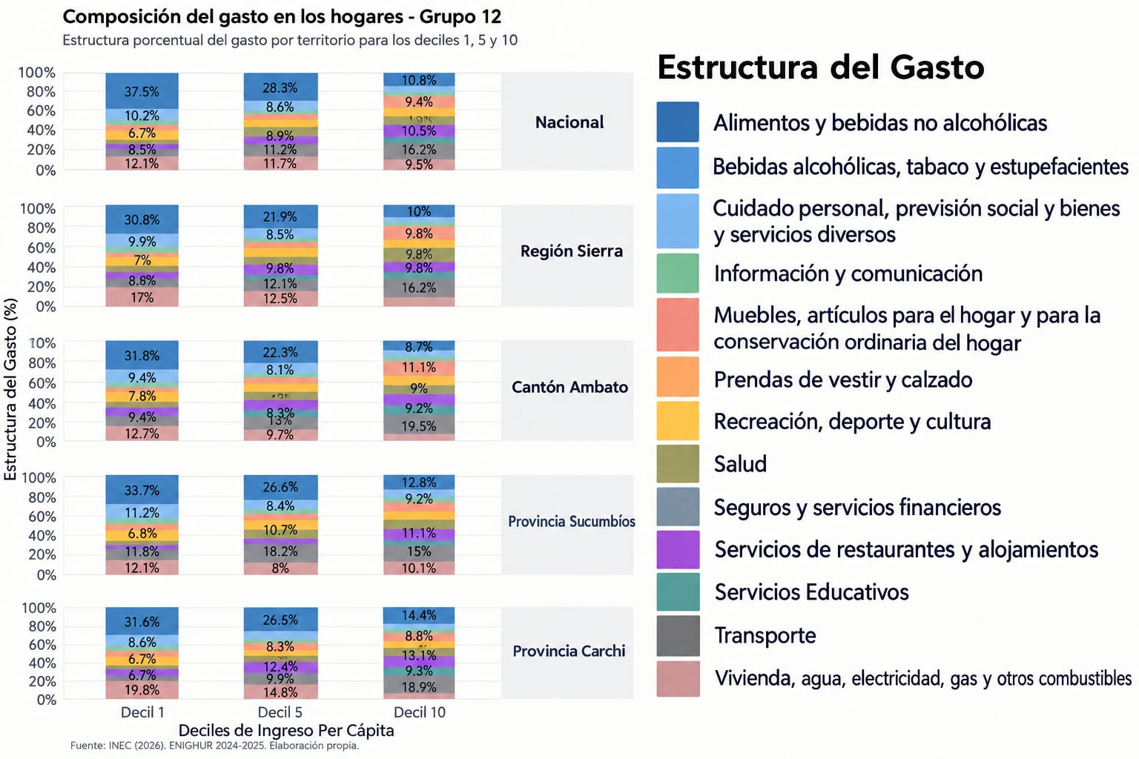

Slide 16
Análisis: Barras apiladas — Estructura del gasto (Deciles 1, 5 y 10):
En los cinco territorios se confirma la Ley de Engel: la participación de "Alimentos y bebidas no alcohólicas" cae notablemente entre el Decil 1 y el Decil 10 (por ejemplo, de 37,5% a 10,8% a nivel Nacional, y de 31,8% a 8,7% en Cantón Ambato), mientras que rubros como restaurantes/alojamiento y seguros/servicios financieros ganan peso a medida que aumenta el ingreso. La vivienda se mantiene como un gasto proporcionalmente alto y estable en Provincia Carchi y Provincia Sucumbíos incluso en el Decil 10 (18,9% y 10,1% respectivamente), lo que indica que el gasto habitacional es menos sensible al nivel de ingreso que otras categorías de consumo en estos territorios.
Fuente: INEC (2026). ENIGHUR 2024-2025. Elaboración propia.

Slide 17
Conclusiones:
El ingreso corriente per cápita promedio es más alto en Cantón Ambato ($471,1) y Región Sierra ($470,8), ambos por encima del promedio nacional ($411,4), mientras que Provincia Sucumbíos ($334,7) y Provincia Carchi ($344,2) registran los ingresos más bajos, entre un 16% y un 27% inferiores al promedio nacional.
En los cinco territorios la distribución del ingreso es asimétrica hacia la derecha (media mayor que la mediana), con presencia de hogares de ingresos extremos que superan ampliamente el límite superior teórico, especialmente en Región Sierra y Cantón Ambato.
El gasto de consumo crece de forma sostenida junto con el ingreso: los hogares del Decil 10 gastan entre 3,7 y 5 veces más que los del Decil 1, con la brecha más amplia en Cantón Ambato y la más estrecha en Provincia Sucumbíos.
La composición del gasto confirma la Ley de Engel en todos los territorios: la participación de alimentos cae con el ingreso, mientras que restaurantes, alojamiento y servicios financieros ganan peso a medida que los hogares tienen mayor capacidad de consumo.
La vivienda representa una carga proporcionalmente más constante en los territorios de menor ingreso (Carchi y Sucumbíos), lo que sugiere que el gasto habitacional es menos flexible frente a cambios de ingreso que otras categorías de consumo.

